Slide 1

Lập trình game moblie 2D với Unity
Nhóm:
Nguyễn Du Lịch - 17520096
Vũ Tuấn Hải - 17520433
Nguyễn Duy Minh - 17520754

Slide 2
1. Giới thiệu

Slide 3



1. Giới thiệu
Unity là một cross - platform game engine được phát triển bởi Unity Technologies.

Slide 4
1. Giới thiệu
5 tỉ
2, 4 tỉ
34 %
770 triệu
Notes:
Tính đến quý 3 năm 2016 đã có 5 tỉ lượt download game và ứng dụng được phát triển bởi Unity
2,4 tỉ thiết bị di động đã từng tải ít nhất 1 ứng dụng bởi unity.
Trong top 1000 game Mobiles miễn phí thì số lượng game tạo ra bởi Unity chiếm tới 34%
Số lượng người dùng (gamer) của Unity đạt tới con số 770 triệu, trong khi đó số người thường xuyên sử dụng Twitter là 310 triệu người.
Sự thay đổi trong cách thức chơi game của người chơi hay nói cách khác là xu hướng mọi người tập trung vào game trên di động nhiều hơn.

Slide 5
2. Lịch sử

Slide 6
2. Lịch sử
Ra đời tại Apple’s Worldwide Developer Conference
Trở thành Game Engine đầu tiên cho iPhone
Trở thành Game engine tốt nhất cho mobile
2005
2008
2012
Unity thắng giải “Best Engine”
Phát hành version 5.5
2014
2019
Notes:
Ra mắt đầu tiên vào năm 2005 tại sự kiện Apple’s Worldwide Developer Conference bởi nhà sáng lập David Helgason, trải qua hơn 12 năm phát triển, nay Unity đã có version 5.5 hoàn thiện hơn về rất nhiều mặt. Tháng 5-2012 theo cuộc khảo sát Game Developer Megazine được công nhận là Game engine tốt nhất cho mobile. Năm 2014 Unity thắng giải “Best Engine” tại giải UK’s annual Develop Industry Exellence. Từ năm 2016, Unity chuyển đổi hệ thống phiên bản từ việc đánh dấu phiên bản bằng số thứ tự sang đánh dầu bằng năm phát hành. Phiên bản Unity 5.6 về sau trở thành Unity 2017.

Slide 7
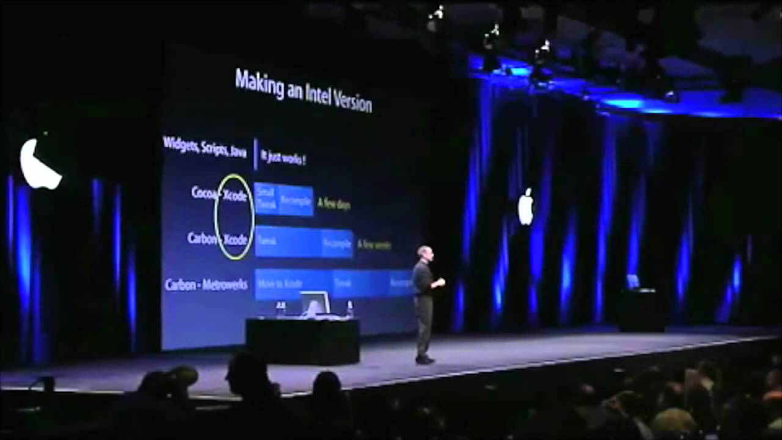
Apple’s Worldwide Developer Conference 2005

Slide 8
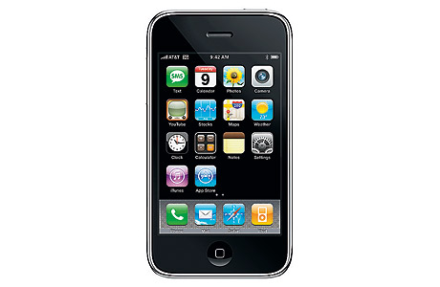
Iphone 2008

Slide 9

Game Developer Magazine 2012

Slide 10

Version 5.5 2019

Slide 11
3. Thành phần

Slide 12
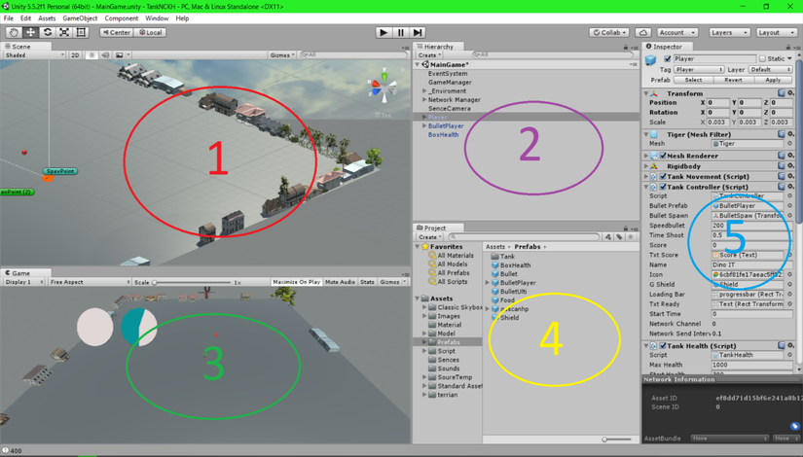

Slide 13
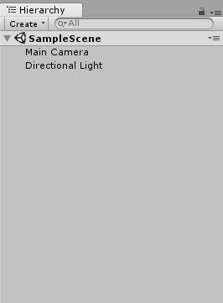
3. 1. Cửa sổ Hierarchy
Tab hierarchy là nơi hiển thị các Game Object trong Sences hiện hành. Khi các đối tượng được thêm hoặc xóa trong Sences, tương ứng với các đối tượng đó trong cửa sổ Hierarchy.
Hierarchy cũng có một thanh tìm kiếm giúp quản lý và thao tác với các Game Object hiệu quả hơn đặc biệt là với các dự án lớn.

Slide 14
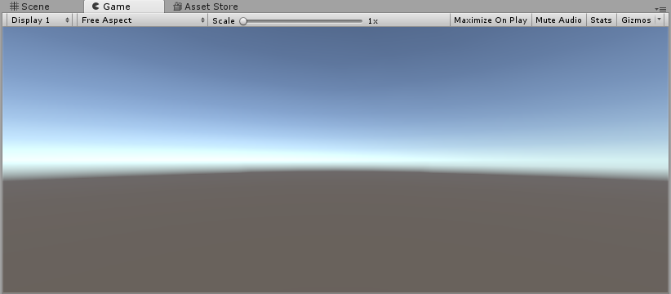
3. 2 Cửa sổ Game
Là màn hình demo Game, là góc nhìn từ camera trong game.
Thanh công cụ trong cửa sổ game cung cấp các tùy chỉnh về độ phân giải màn hình, thông số (stats), gizmos, tùy chọn bật tắt các component...

Slide 15
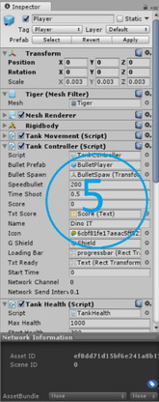
3. 3 Cửa sổ Inspector
Cửa sổ Inspector hiển thị chi tiết các thông tin về Game Object đang làm việc, những component được đính kèm và thuộc tính của object.
Notes:
Mọi thuộc tính thể hiện trong Inspector đều có thể dễ dàng tuỳ chỉnh trực tiếp mà không cần thông qua một kịch bản định trước. Tuy nhiên Scripting API cung cấp một số lượng nhiều và đầy đủ hơn do giao diện Inspector là có giới hạn.
Các thiết lập của từng component được đặt trong menu. Các bạn có thể click chuột phải, hoặc chọn icon hình bánh răng nhỏ để xuất hiện menu.
Ngoài ra Inspector cũng thể hiện mọi thông số Import Setting của asset đang làm việc như hiển thị mã nguồn của Script, các thông số animation, …

Slide 16
3. 4 Object
1. GameObject
Chúng ta có thể dễ dàng tạo ta GameObject thông qua cửa sổ Inspector.
Các thuộc tính cơ bản:
active
isStatic
tag
…
GameObject có thể có nhiều compoments nhưng bắt buộc phải có compoment transform.

Slide 17
3. 4 Object
2. Components
Được ví như "ốc vít" của một GameObject.
Mỗi component mô tả thuộc tính hay hành vi tác động lên GameObject đó.
Thứ tự sắp xếp các component trong cùng GameObject khác nhau thì thứ tự áp dụng cũng khác nhau.

Slide 18
3. 4 Object
3. Sprite
Thuộc kiểu asset trong Unity.
Là một đối tượng đồ họa 2D.
Có ba kiểu import chính:
Single
Multiple
Tile
Notes:
Nếu chọn kiểu multiple thì cần phải vào cửa sổ Sprite Editor từ cửa sổ inspector của sprite đó để "cắt" sprite đó thành nhiều hình
Nếu chọn kiểu Tile thì cần phải vào cửa sổ Tile Palette để sử dụng (khi cần)

Slide 19
3. 4 Object
4. Animation
Là một component nên bắt buộc phải gắn vào một GameObject nào đó
Điều khiển các component chung GameObject
Cần xác định chính xác property nào thay đổi

Slide 20
3. 4 Object
5. Key frame
Có samples riêng.
Là công cụ xác định phạm vi, cách thức và giá trị mà property biến đổi.
Notes:
samples là thứ đại diện cho tốc độ biến đổi property nhỏ nhất của animation (không phải fps của game)

Slide 21
3. 4 Object
6. Prefab
Lưu trữ các GameObject nhằm mục đính tái sử dụng.
Tạo bằng cách kéo thả một GameObject từ cửa sổ Hierarchy vào cửa sổ Project.
Khi sửa components hay property của Prefab, tất cả các GameObject tương ứng sẽ thay đổi theo.
Khi sửa components hay property của GameObject, các chỉnh sửa này sẽ độc lập với prefab.

Slide 22
3. 4 Object
7. Sounds

Slide 23
3. 4 Object
8. Scripts
Là component người dùng tự định nghĩa.
Kế thừa từ MonoBehaviour.
Điều khiển mọi thứ thông qua code.
Có hỗ trợ điều khiển đa luồng/sự kiện.

Slide 24
3. 4 Object
9. Scenes
Chứa mọi thứ bao gồm cả môi trường lẫn menu của một cảnh game.
Bắt buộc chứa ít nhất một GameObjet có component Camera.
Mọi thứ ta xây dựng tại scene sẽ thông qua camera này mà hiển thị lên cửa sổ game.

Slide 25
3. 4 Object
10. Assets
Là cách Unity gọi các tài nguyên như hình ảnh, âm thanh, hiệu ứng, … của game.
Chứa mọi thứ tài nguyên mà game cần và mọi cài đặt cũng như script người dùng tự định nghĩa.
Nên tổ chức dạng cây thư mục để quản lý import/export.

Slide 26
3. 4 Object
11. Camera
Là component không thể thiếu của mỗi scene.
Có thể có nhiều camera.
Là thứ quyết định phạm vi cũng như cách thức mà các GameObject trên scene hiển thị khi chơi game.

Slide 27
3. 4 Object
12. Transform
Là component không thể thiếu của mỗi GameObject và chứa ba thuộc tính cơ bản của mọi GameObject:
Position
Rotation
Scale

Slide 28
4. Ưu điểm

Slide 29
4. Ưu điểm
Hỗ trợ tốt
Đa nền tảng
Dễ sử dụng
Tính kinh tế
Notes:
Chức năng cốt lõi đa dạng bao gồm: cung cấp công cụ dựng hình (kết xuất đồ họa) cho các hình ảnh 2D hoặc 3D, công cụ vật lý (tính toán và phát hiện va chạm), âm thanh, mã nguồn, hình ảnh động, trí tuệ nhân tạo, phân luồng, tạo dò ng dữ liệu xử lý, quản lý bộ nhớ, dựng ảnh đồ thị và kết nối mạng. Nhờ có các engine mà công việc làm game trở nên ít tốn kém và đơn giản hơn.
Hỗ trợ đa nền tảng: Một trong các thế mạnh của Unity3D chính là khả năng hỗ trợ gần như toàn bộ các nền tảng hiện có bao gồm: PlayStation 3, Xbox 360, Wii U, iOS, Android, Windows, Blackberry 10, OS X, Linux, trình duyệt Web và cả Flash. Nói cách khác, chỉ với một gói engine, các studio có thể làm game cho bất kỳ hệ điều hành nào và dễ dàng convert chúng sang những hệ điều hành khác nhau. Đồng thời, đây cũng là giải pháp cho các game online đa nền tảng – có thể chơi đồng thời trên nhiều hệ điều hành, phần cứng khác nhau như Web, PC, Mobile, Tablet….
Dễ sử dụng: Unity3D được built trong một môi trường phát triển tích hợp, cung cấp một hệ thống toàn diện cho các lập trình viên, từ soạn thảo mã nguồn, xây dựng công cụ tự động hóa đến trình sửa lỗi. Do được hướng đến đồng thời cả lập trình viên không chuyên và studio chuyên nghiệp, nên Unity3D khá dễ sử dụng. Hơn nữa, đây là một trong những engine phổ biến nhất trên thế giới, người dùng có thể dễ dàng tìm kiếm kinh nghiệm sử dụng của “tiền bối” trên các forum công nghệ.
Tính kinh tế cao: Unity Technologies hiện cung cấp bản miễn phí engine Unity3D cho người dùng cá nhân và các doanh nghiệp có doanh thu dưới 100.000 USD/năm. Với bản Pro, người dùng phải trả 1.500 USD/năm – một con số rất khiêm tốn so với những gì engine này mang lại.

Slide 30
5. Demo

Slide 31
6. Tài liệu tham khảo

Slide 32
6. Tài liệu tham khảo
https://viblo.asia/p/gioi-thieu-ve-unity-engine-game-engine-pho-bien-nhat-hien-nay-V3m5WBj8lO7
https://unity.com
https://en.wikipedia.org/wiki/Unity_(game_engine)

Slide 33

Cảm ơn cô và các bạn đã lắng nghe !

